Slide 1
Team 2
도재구 백희승
변재홍 신동연
오정은 최현지

Slide 2
INDEX.
프로젝트
페이지 소개
페이지 구현
후 기

Slide 3



1
프로젝트 주제 및 정의
English Community
프로젝트 정의
공통 관심사를 목적으로
정보 교류와 오락을 즐길 수 있는
게시판형 커뮤니티
프로젝트 선정 배경
익숙한 영어 공부를 기준으로 회원 간 소통에 필요한 기능을
차별화된 게시판으로 제작
DB에서 원하는 데이터를 추출 및 CRUD 작업 수행
프로젝트 목적
한 사이트에서 영어 공부를
하고 있는 회원들이 원활한 소통과 정보 교류 및 공부를 함에 있어 원활하게 이용할 수 있는 계층형 게시판 커뮤니티

Slide 4












2
개 발 환 경
Front
Back
Collaboration tools

Slide 5
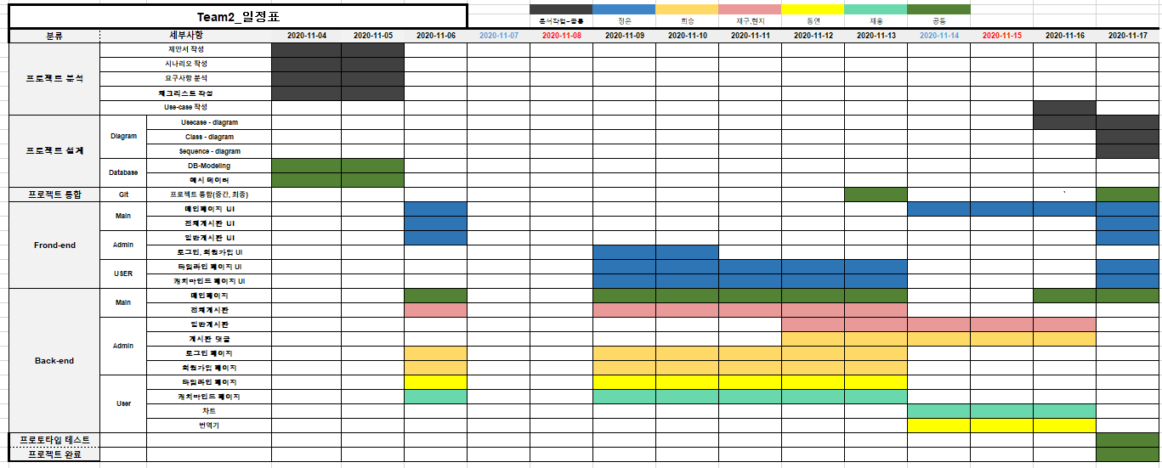
3
일정 관리

Slide 6
4
시나리오 변경사항
일반게시판
기존
최종
회원은 댓글을 작성할 수 있다.
회원은 게시글 작성, 수정 시 이미지를 첨부할 수 있다. 단, 그 개수는 최대 10개로 제한한다.
관리자는 카테고리를 추가, 수정, 삭제할 수 있다.
관리자는 공지 게시글을 작성할 수 있다. 단, 공지글은 게시글의 최상단에 위치한다.
회원은 댓글을 작성, 수정, 삭제할 수 있다.
회원은 게시글 작성, 수정 시 이미지를 첨부할 수 있다.
글의 카테고리는 추가, 수정, 삭제할 수 없다.

Slide 7
4
시나리오 변경사항
TimeLine 게시판
기존
최종
관리자는 하루에 한 번 게시글을 올릴 수 있다.
관리자는 게시글을 수정, 삭제, 추가 할 수 있다.
관리자는 게시글 리스트를 볼 수 있다.

Slide 8
4
시나리오 변경사항
CM 게시판
기존
최종
회원은 그림에 대한 답을 댓글로 작성할 수 있다. 단, 댓글은 회원 당 5번 까지로 제한한다.
회원은 그림에 대한 답을 댓글로 작성할 수 있다.

Slide 9
4
시나리오 변경사항
일정관리_캘린더
기존
최종
회원은 관리자가 등록해 놓은 일정을 볼 수 있다.
회원은 관리자가 등록한 일정 (예:시험)을 열람할 수 있다.
회원은 개인 일정을 입력 할 수 있다.
기능 삭제

Slide 10
4
시나리오 변경사항
차트
기존
최종
차트는 총 게시글 수와 각 게시판의 게시글 수, 회원수가 반영되어 있다.

Slide 11
4
시나리오 변경사항
번역기 feat. 네이버 파파고 API
기존
최종
사용자는 한글을 영어로, 영어를 한글로 번역할 수 있다.

Slide 12
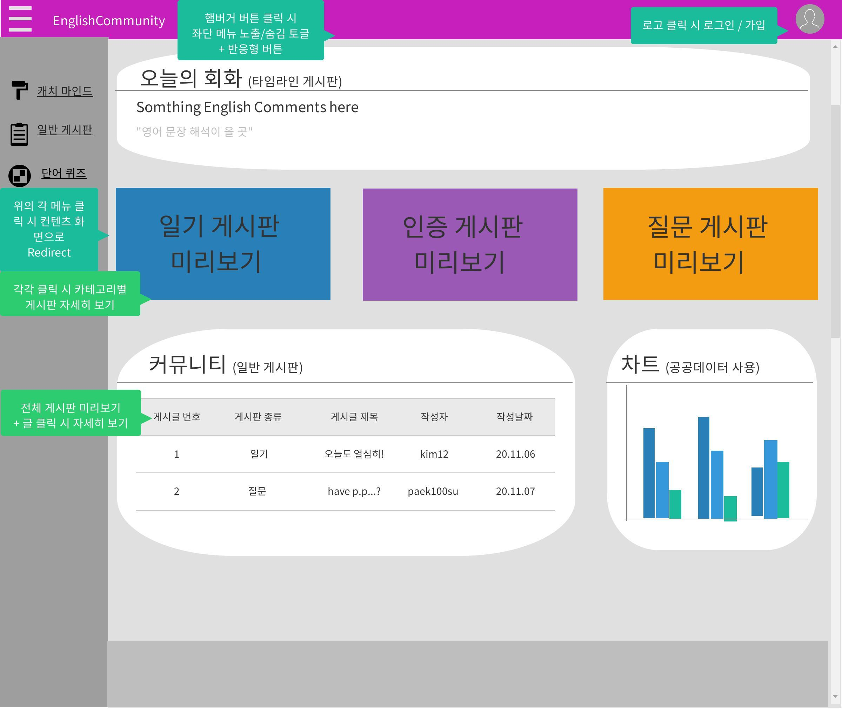
5
스토리보드
메인

Slide 13
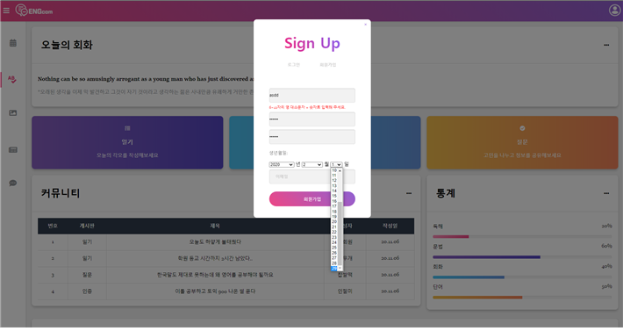
5
스토리보드
회원 가입 및 로그인

Slide 14
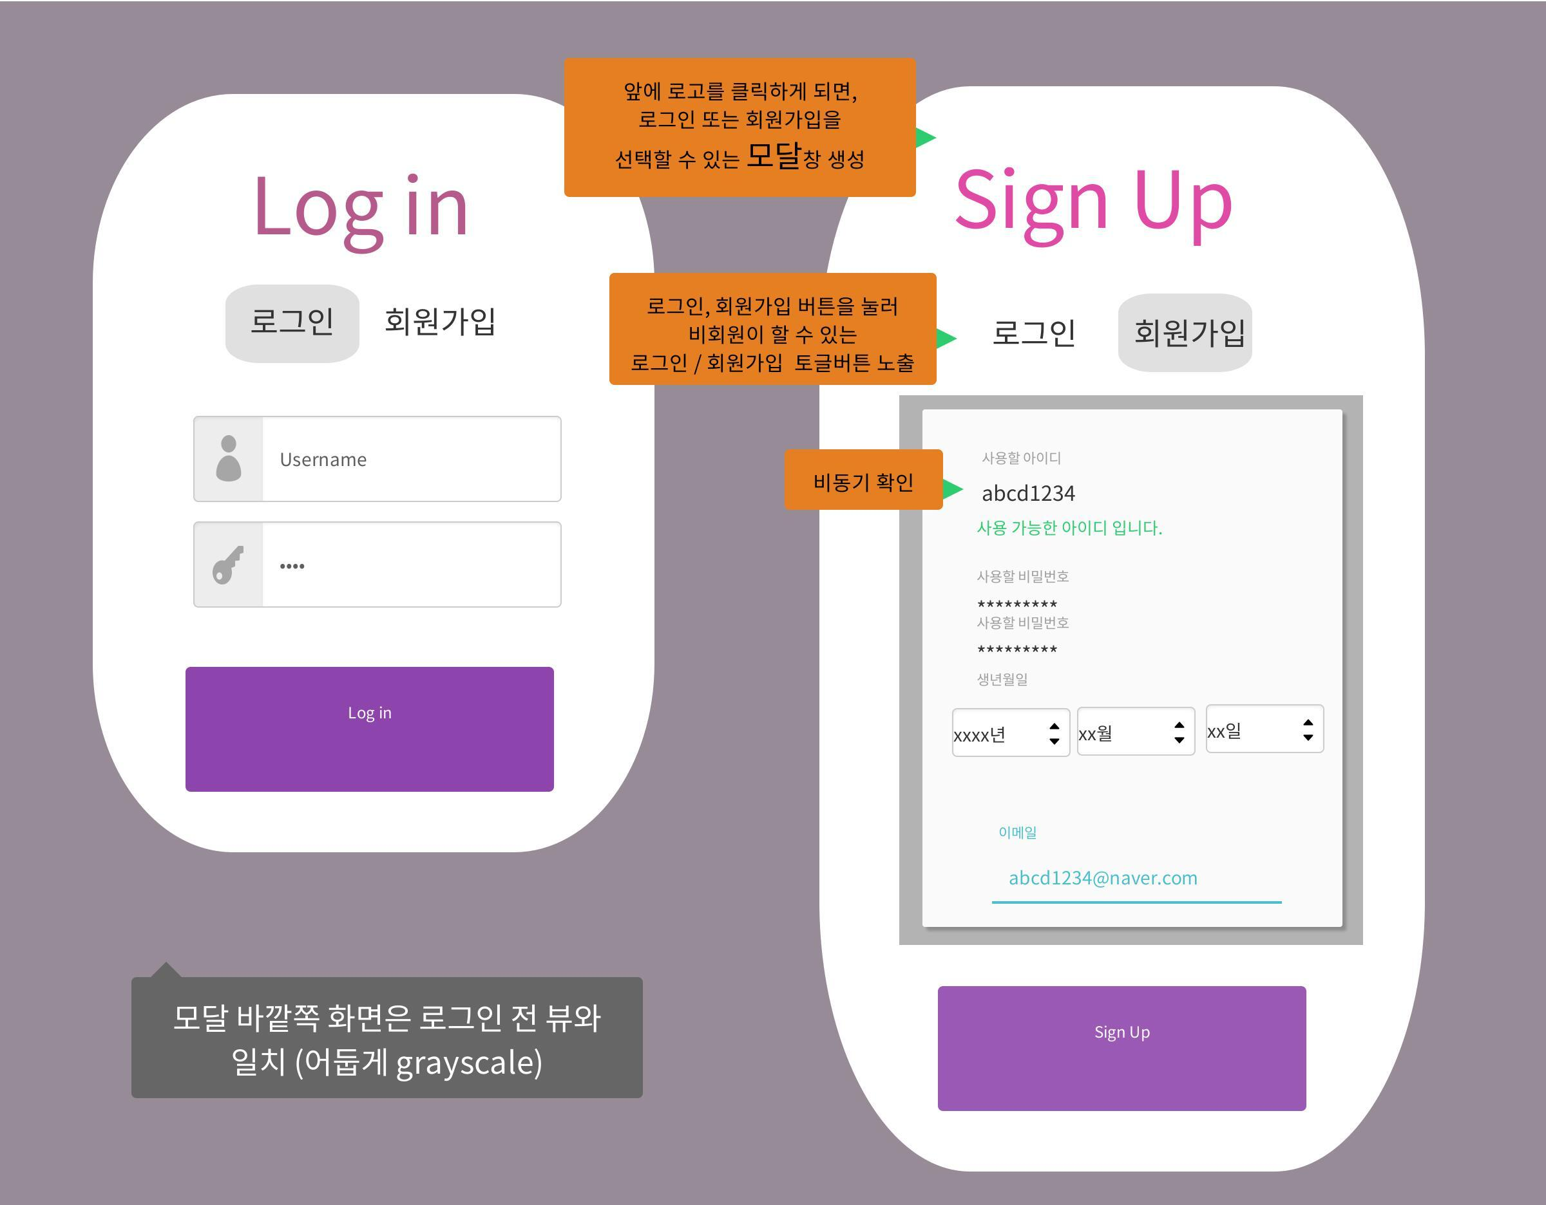
5
스토리보드
회원 가입 및 로그인

Slide 15
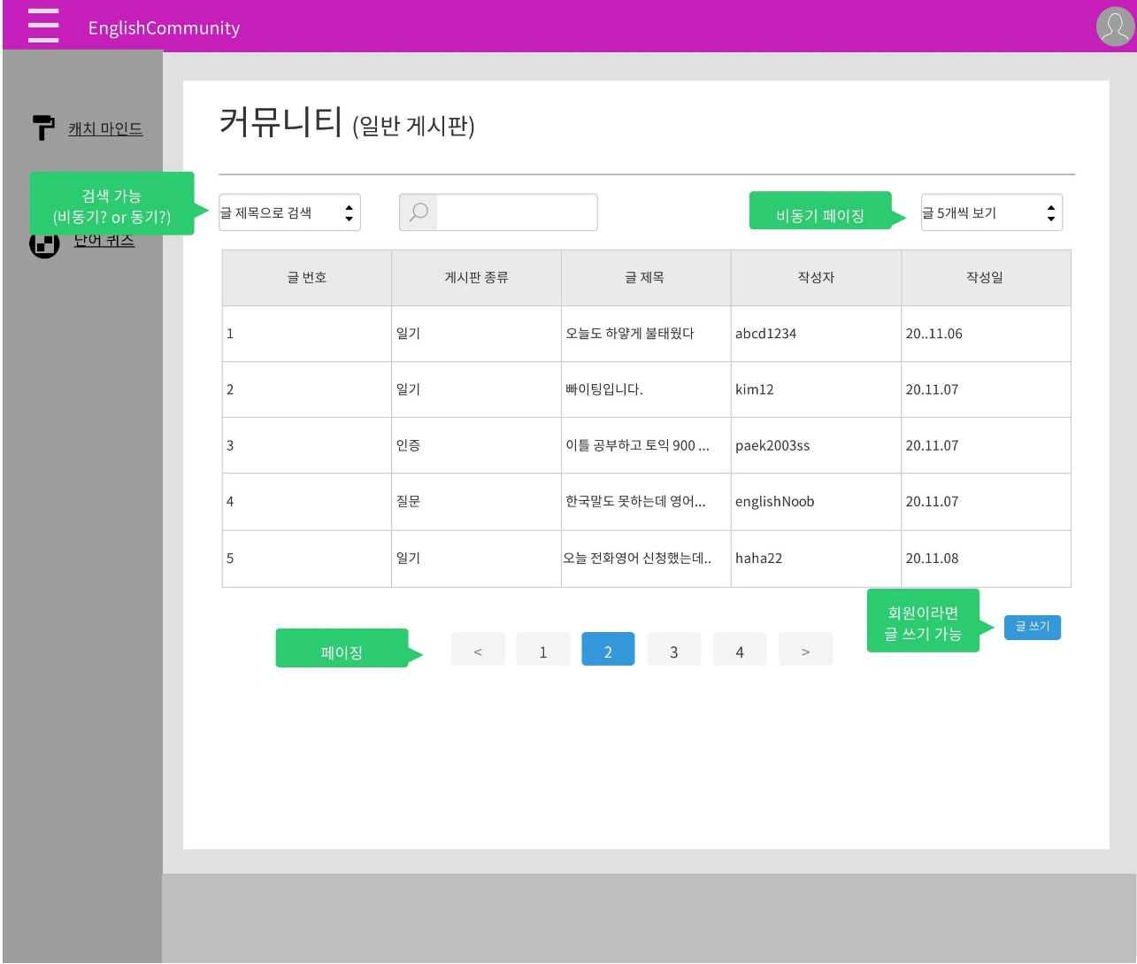
5
스토리보드
게시판 목록

Slide 16
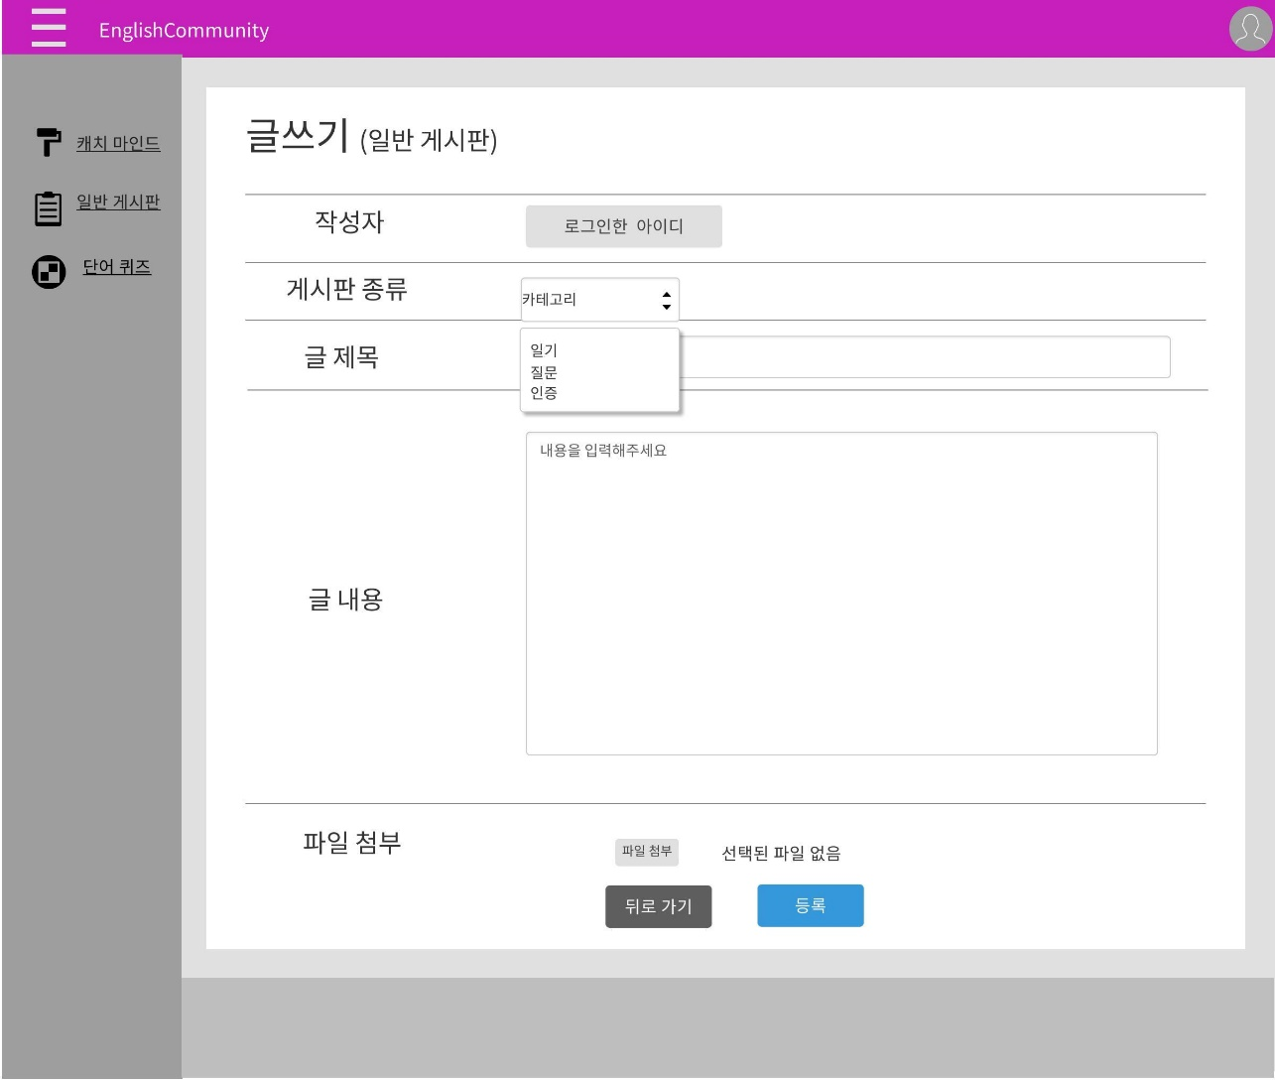
5
스토리보드
게시글 작성

Slide 17
6
유스케이스 명세서
회원가입
유스케이스명 | 회원 가입
개요 | 사용자는 회원가입을 할 수 있다.
관련 액터 | 사용자
선행 조건 | 아이디, 비밀번호, 생년월일, 이메일로 회원가입을 진행한다.
이벤트 흐름 | 기본흐름 사용자는 아이디, 비밀번호, 생년월일, 이메일을 기입해 회원가입 할 수 있다. 대체흐름 이미 사용중인 아이디로 회원가입은 불가능하며, 사용 중이지 않은 아이디로 회원가입 할 수 있다.

Slide 18
6
유스케이스 명세서
로그인
유스케이스명 | 로그인
개요 | 사용자는 로그인을 할 수 있다.
관련 액터 | 회원, 관리자
선행 조건 | 회원가입을 완료한 사용자는 로그인 할 수 있다.
이벤트 흐름 | 기본흐름 회원가입을 완료한 사용자는 아이디와 비밀번호를 입력해 로그인 할 수 있다.

Slide 19
6
유스케이스 명세서
일반 게시판
유스케이스명 | 일반 게시판 게시글 조회
개요 | 사용자가 게시글을 작성한다.
관련 액터 | 비회원, 회원, 관리자
선행 조건
이벤트 흐름 | 1. 시용자 (회원, 관리자 통칭)는 일반 게시판을 선택한다. 2. 사용자가 글쓰기 버튼을 누르면 시스템은 게시판 작성 페이지로 이동한다. 3. 사용자는 원하는 게시글의 종류와 제목, 내용, 기타 파일 첨부를 입력한 뒤, 등록 버튼을 누른다. 4. 시스템은 해당 게시글을 게시글 목록에 등록한다.

Slide 20
6
유스케이스 명세서
일반 게시판
유스케이스명 | 일반 게시판 게시글 작성
개요 | 사용자가 게시글을 작성한다.
관련 액터 | 회원, 관리자
선행 조건 | 로그인 한 상태의 회원 혹은 관리자
이벤트 흐름 | 1. 시용자 (회원, 관리자 통칭)는 일반 게시판을 선택한다. 2. 사용자가 글쓰기 버튼을 누르면 시스템은 게시판 작성 페이지로 이동한다. 3. 사용자는 원하는 게시글의 종류와 제목, 내용, 기타 파일 첨부를 입력한 뒤, 등록 버튼을 누른다. 4. 시스템은 해당 게시글을 게시글 목록에 등록한다.

Slide 21
6
유스케이스 명세서
일반 게시판
유스케이스명 | 일반 게시판 게시글 삭제
개요 | 사용자가 게시글을 삭제한다.
관련 액터 | 회원, 관리자
선행 조건 | 로그인 한 상태의 회원 혹은 관리자 해당 게시글을 작성한 회원
이벤트 흐름 | 1. 시용자는 삭제하기를 원하는 게시글을 클릭한다. 2. 시스템이 해당 게시글의 상세 페이지로 이동한다. 3. 사용자가 삭제 버튼을 누르면 해당 게시글이 삭제 된다. (단, 게시글 작성자 본인이여야 한다.) 4. 시스템은 해당 게시글을 게시글 목록에 삭제한다.

Slide 22
6
유스케이스 명세서
일반 게시판
유스케이스명 | 일반 게시판 게시글 수정
개요 | 사용자가 게시글을 수정한다.
관련 액터 | 회원, 관리자
선행 조건 | 로그인 한 상태의 회원 혹은 관리자 해당 게시글을 작성한 회원
이벤트 흐름 | 1. 시용자는 수정하기를 원하는 게시글을 클릭한다. 2. 시스템이 해당 게시글의 상세 페이지로 이동한다. 3. 사용자가 수정 버튼을 누르면 해당 게시글의 수정 페이지로 이동한다. (단, 게시글 작성자 본인이여야 한다.) 4. 원하는 내용으로 수정한 후, 수정 버튼을 누른다. 5. 시스템은 수정된 해당 게시글을 게시글 목록에 반영한다.

Slide 23
6
유스케이스 명세서
일반 게시판
유스케이스명 | 일반 게시판 게시글 댓글
개요 | 사용자는 게시글에 댓글을 작성할 수 있다.
관련 액터 | 회원, 관리자
선행 조건 | 로그인 한 상태의 회원 혹은 관리자
이벤트 흐름 | 사용자는 보고 있는 게시글 하단에 댓글 기입란에 글을 작성할 수 있다. 댓글을 작성한 후, 댓글 등록 버튼을 누른다. 해당 게시글에 댓글이 작성된다.

Slide 24
6
유스케이스 명세서
CM 게시판
유스케이스명 | CM 게시판 게시글 조회
개요 | 사용자가 게시글을 조회한다.
관련 액터 | 비회원 회원, 관리자
선행 조건
이벤트 흐름 | 게시판의 게시글을 클릭해 해당 게시글의 내용을 볼 수 있다.

Slide 25
6
유스케이스 명세서
CM 게시판
유스케이스명 | CM 게시판 게시글 작성
개요 | 사용자가 게시글을 작성한다.
관련 액터 | 회원, 관리자
선행 조건 | 로그인 선행 필수
이벤트 흐름 | 사용자는 글 제목과 글 정답을 작성한다. 그림을 그린 후 게시글을 작성한다.

Slide 26
6
유스케이스 명세서
CM 게시판
유스케이스명 | CM 게시판 게시글 삭제
개요 | 사용자가 게시글을 삭제한다.
관련 액터 | 회원, 관리자
선행 조건 | 로그인 선행 필수
이벤트 흐름 | 게시글을 작성한 사용자는 게시글 버튼을 눌러 해당 게시글을 삭제할 수 있다.

Slide 27
6
유스케이스 명세서
CM 게시판
유스케이스명 | CM 게시판 댓글 작성
개요 | 사용자가 댓글을 작성한다.
관련 액터 | 회원, 관리자
선행 조건 | 로그인 선행 필수
이벤트 흐름 | 댓글을 작성한다. 1.1 해당 댓글이 그 글의 정답일시 더 이상 댓글을 달 수 없다.

Slide 28
6
유스케이스 명세서
TimeLine 게시판
유스케이스명 | 오늘의 회화 조회
개요 | 사용자는 오늘의 회화를 볼 수 있다.
관련 액터 | 비회원,회원,관리자
선행 조건 | 메인화면접속
이벤트 흐름 | 메인화면에 보이는 글을 볼 수 있다.

Slide 29
6
유스케이스 명세서
TimeLine 게시판
유스케이스명 | 오늘의 회화 작성
개요 | 사용자는 오늘의 회화 글을 작성 할 수 있다.
관련 액터 | 관리자
선행 조건 | 1.관리자로 로그인을 한다.
이벤트 흐름 | 오늘의 회화의 메뉴에서 글쓰기를 들어간다. 글을 쓴 후 등록을 한다.

Slide 30
6
유스케이스 명세서
TimeLine 게시판
유스케이스명 | 오늘의 회화 목록보기
개요 | 사용자는 오늘의 회화 목록을 볼 수 있다.
관련 액터 | 관리자
선행 조건 | 1.관리자로 로그인을 한다.
이벤트 흐름 | 오늘의 회화의 메뉴에서 목록보기를 들어간다. 그동안의 글들을 볼 수 있다.

Slide 31
6
유스케이스 명세서
TimeLine 게시판
유스케이스명 | 오늘의 회화 수정
개요 | 사용자는 오늘의 회화 글을 수정 할 수 있다.
관련 액터 | 관리자
선행 조건 | 1.관리자로 로그인을 한다. 2.오늘의 회화 목록으로 들어간다.
이벤트 흐름 | 목록의 각각의 글옆 수정버튼을 누른다. 원하는 내용으로 수정을 한 후 재등록을 한다.

Slide 32
6
유스케이스 명세서
TimeLine 게시판
유스케이스명 | 오늘의 회화 삭제
개요 | 사용자는 오늘의 회화 글을 삭제 할 수 있다.
관련 액터 | 관리자
선행 조건 | 1.관리자로 로그인을 한다. 2.오늘의 회화 목록으로 들어간다.
이벤트 흐름 | 목록의 각각의 글옆 삭제버튼을 누른다. 삭제완료.

Slide 33
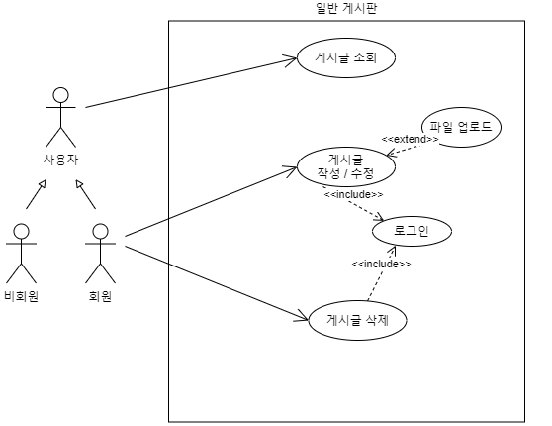
7
유스케이스
일반 게시판

Slide 34
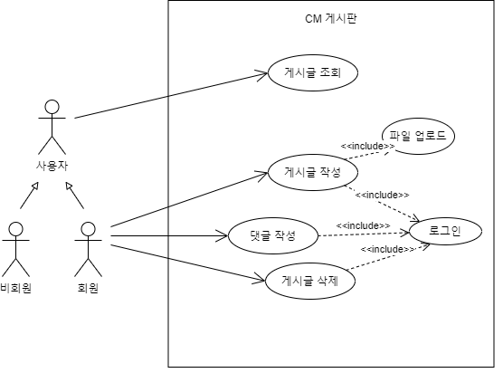
7
유스케이스
CM 게시판

Slide 35
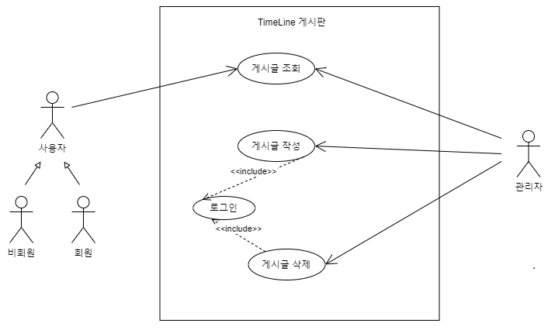
7
유스케이스
TimeLine 게시판

Slide 36
7
유스케이스
TimeLine 게시판

Slide 37
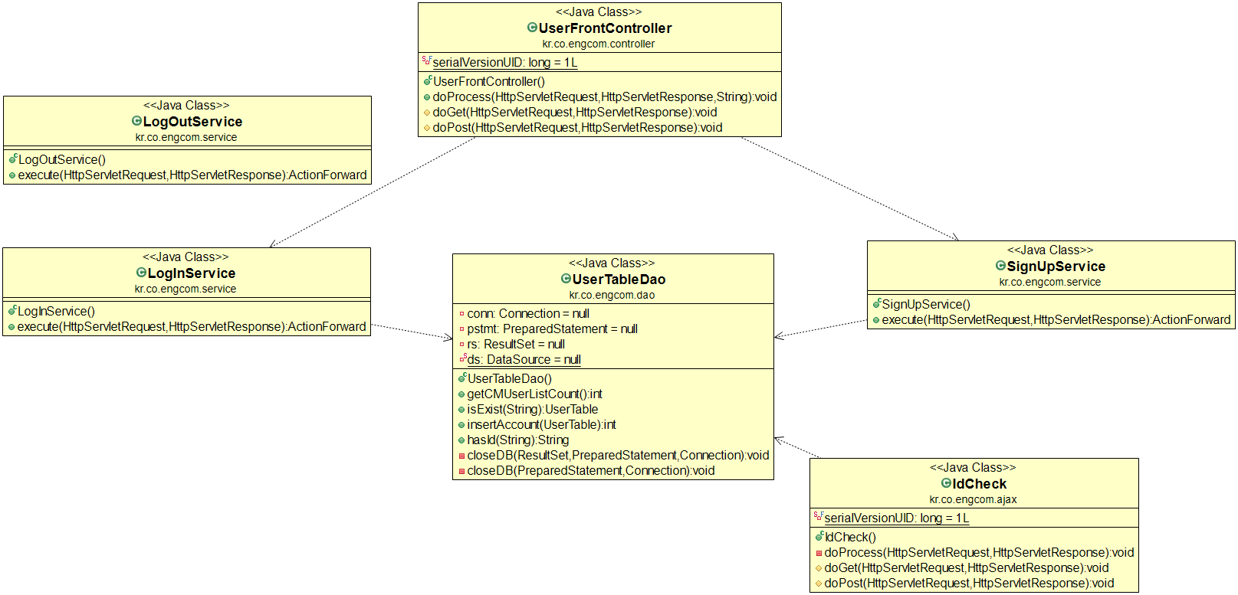
8
클래스 다이어그램
회원가입, 로그인

Slide 38
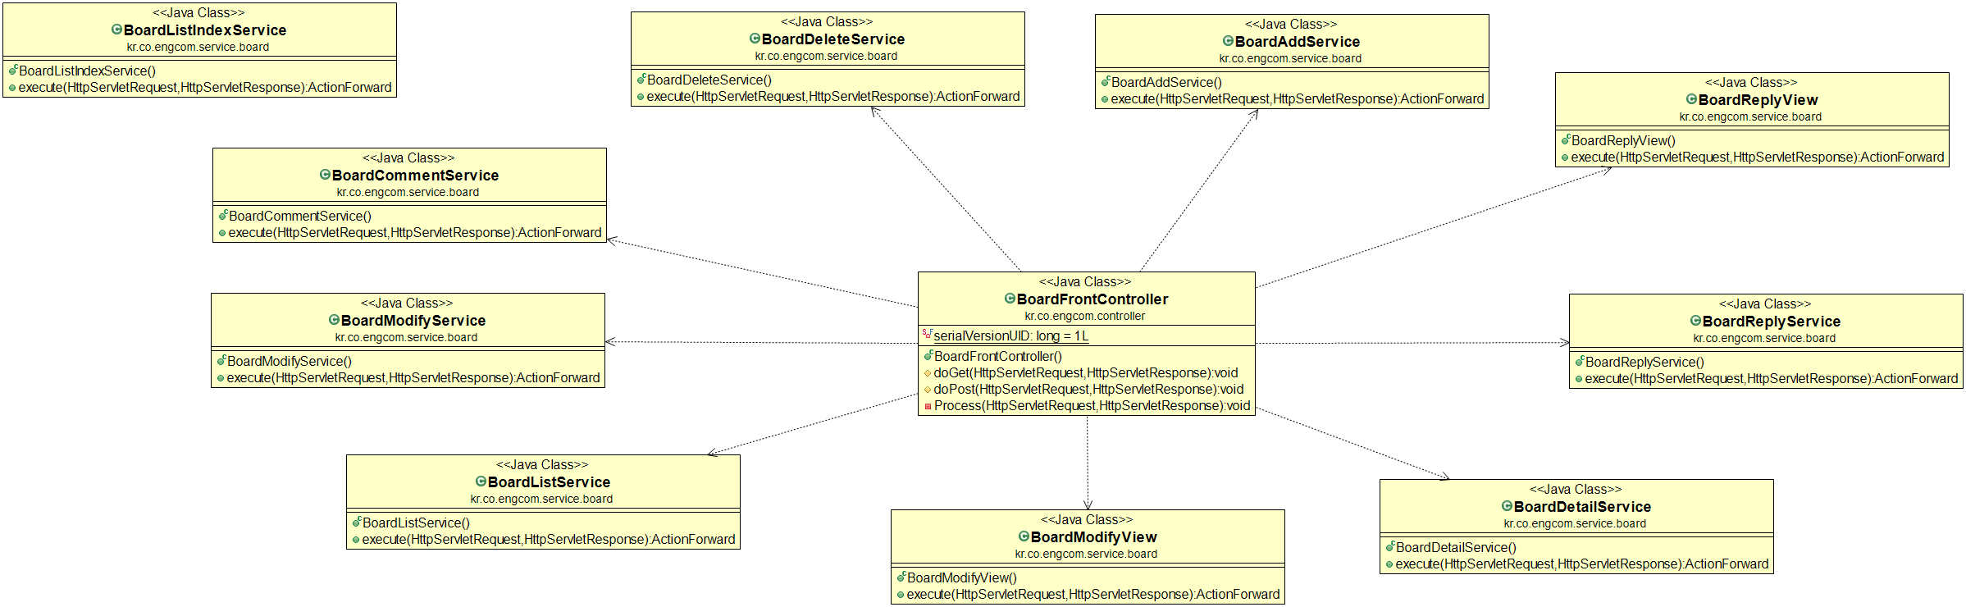
8
클래스 다이어그램
일반 게시판

Slide 39
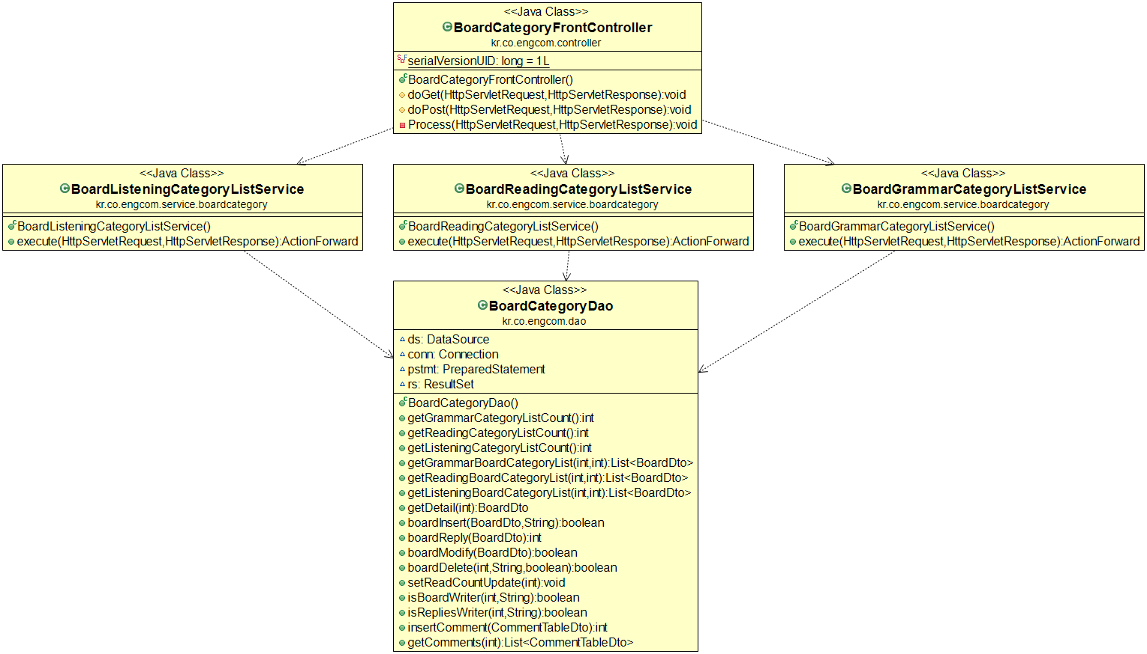
8
클래스 다이어그램
일반 게시판 카테고리

Slide 40
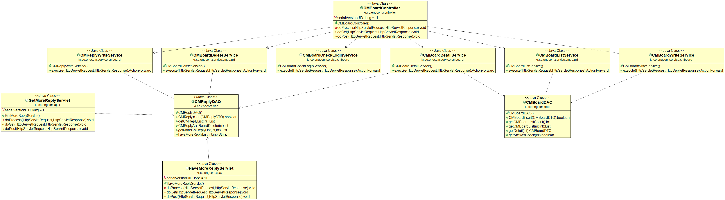
8
클래스 다이어그램
CM 게시판

Slide 41
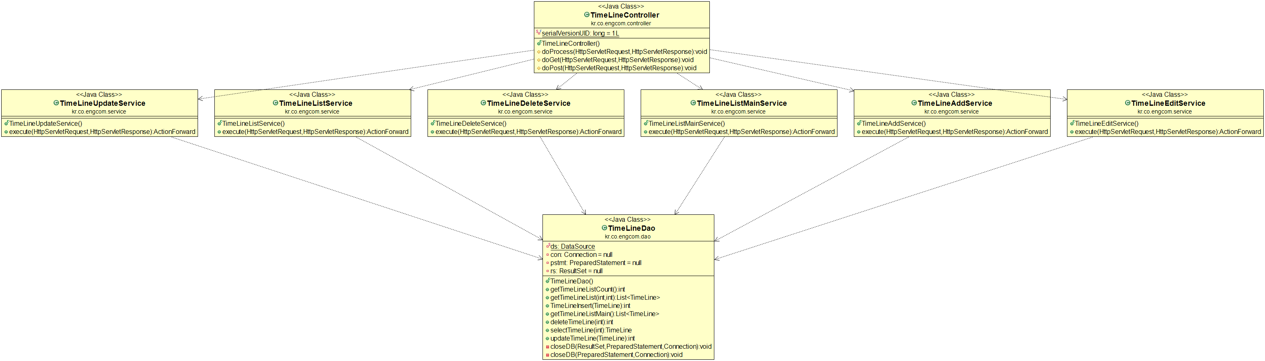
8
클래스 다이어그램
TimeLine 게시판

Slide 42
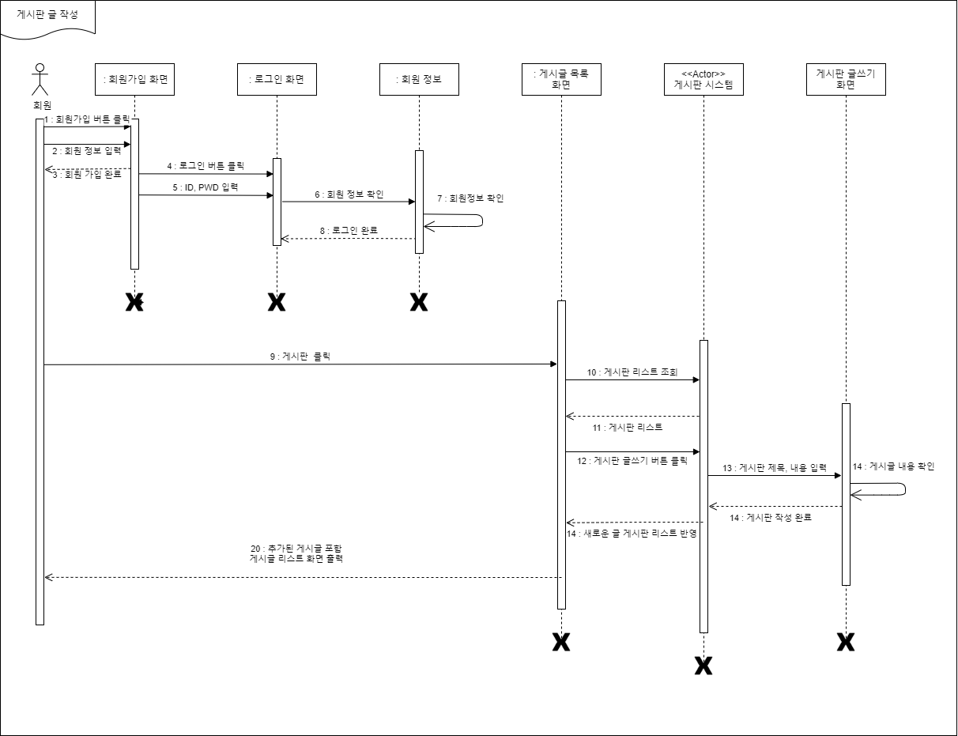
9
시퀀스 다이어그램
게시글 추가

Slide 43
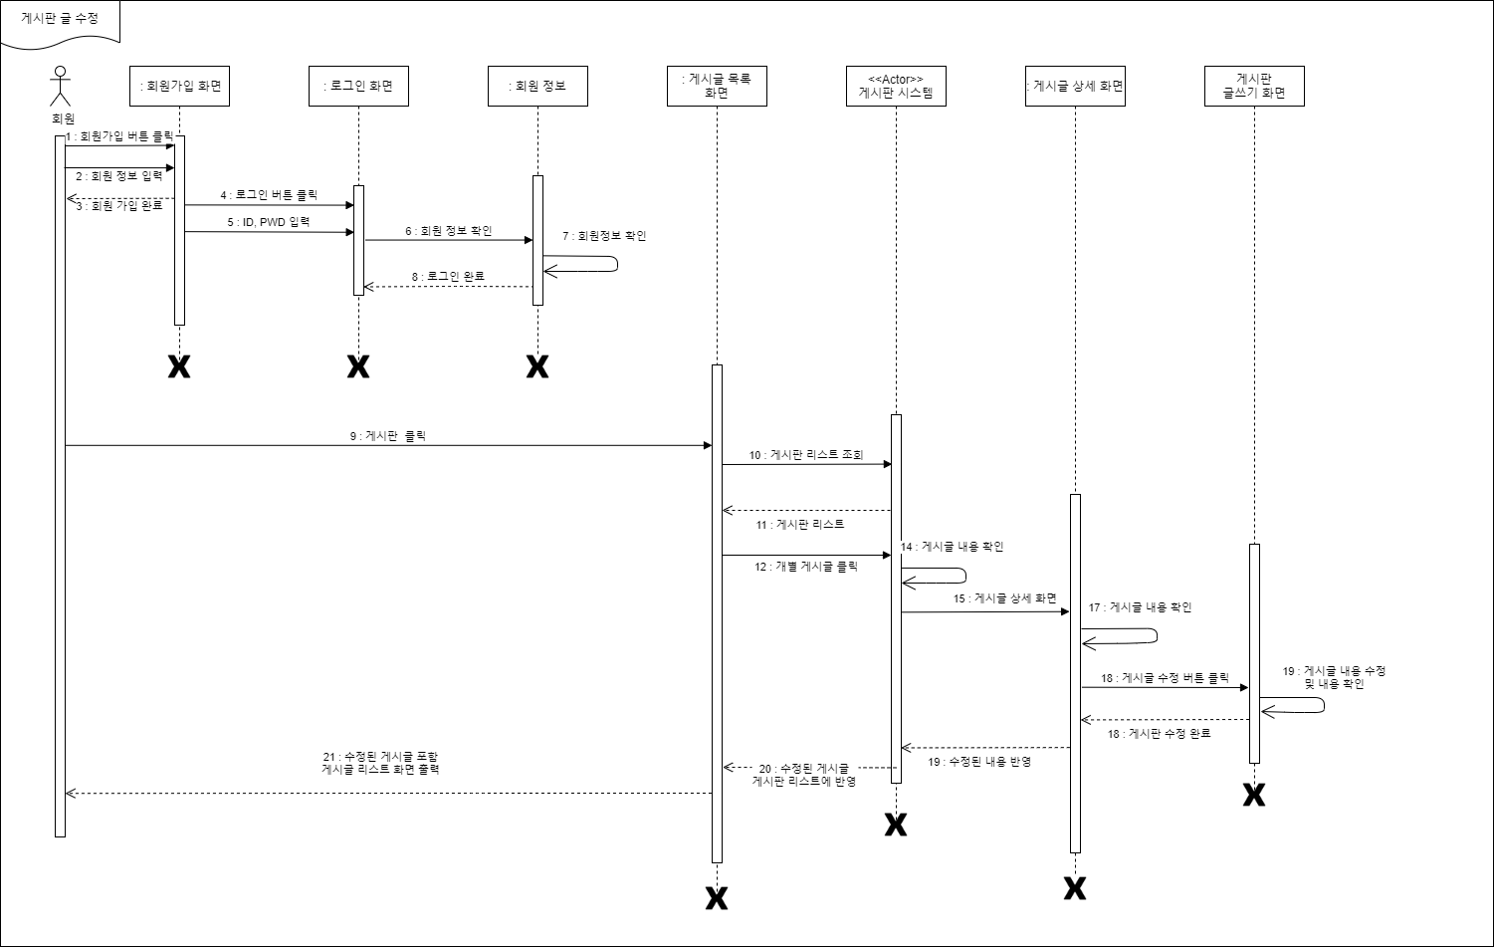
9
시퀀스 다이어그램
게시글 수정

Slide 44
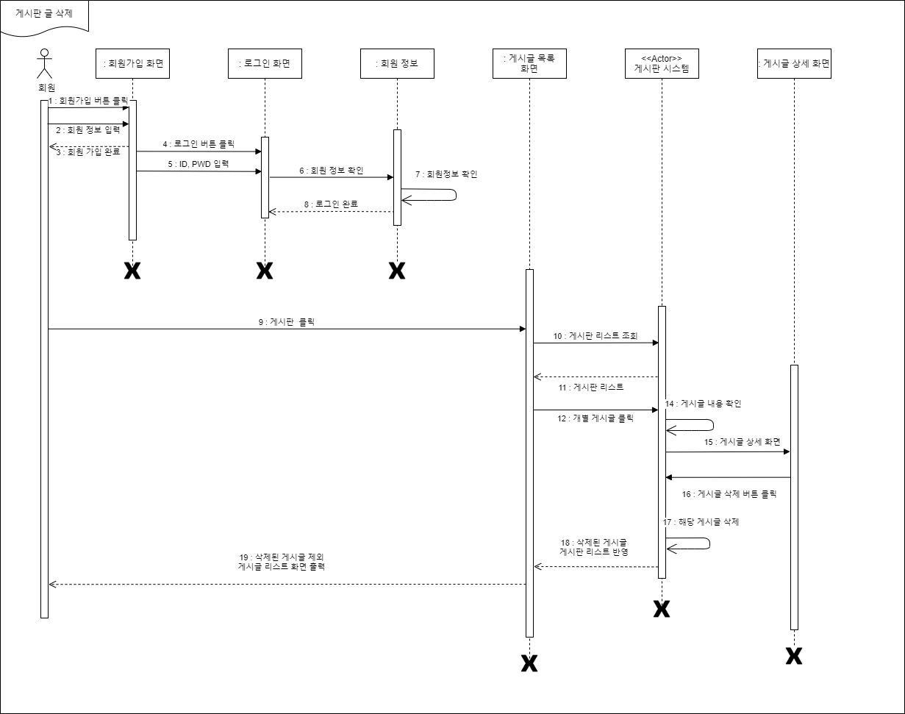
9
시퀀스 다이어그램
게시글 삭제

Slide 45
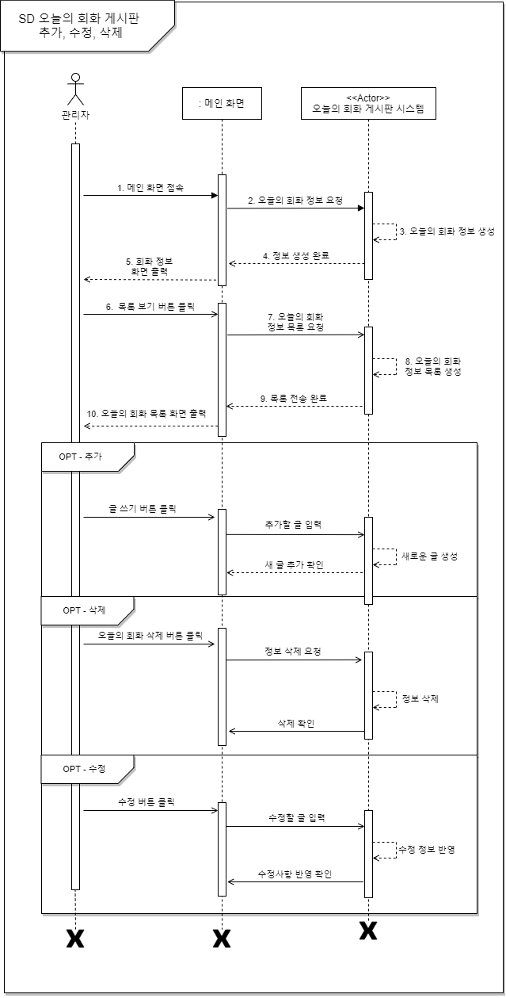
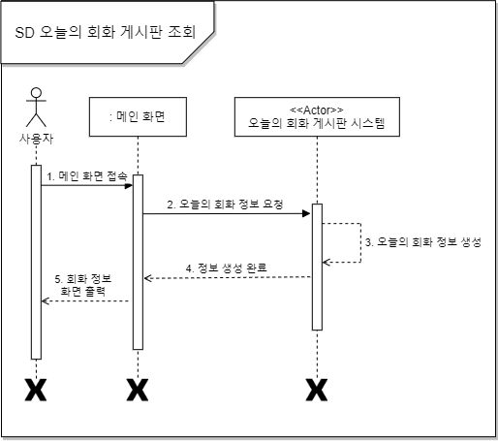
9
시퀀스 다이어그램
TimeLine 게시판

Slide 46
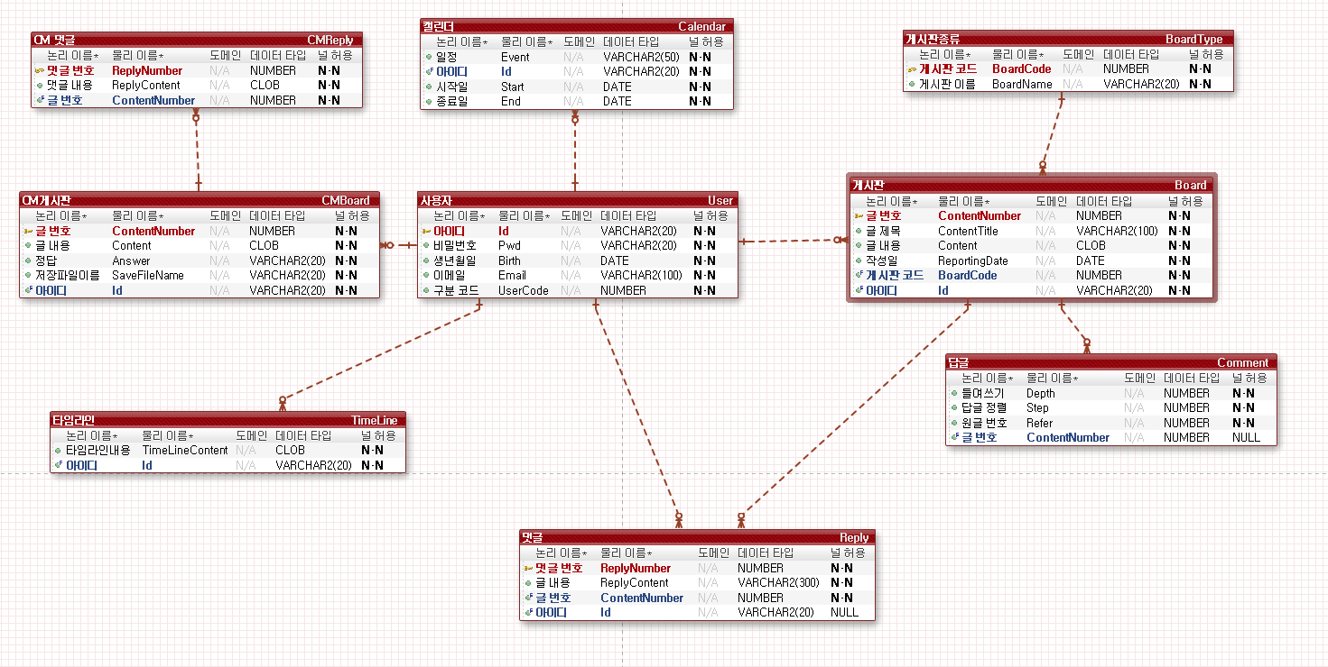
10
초기 DB 모델링

Slide 47
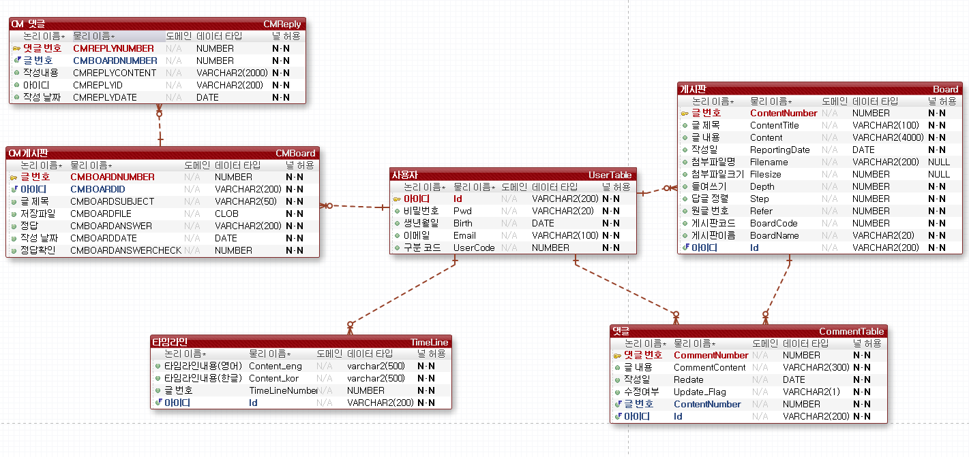
10
최종 DB 모델링

Slide 48
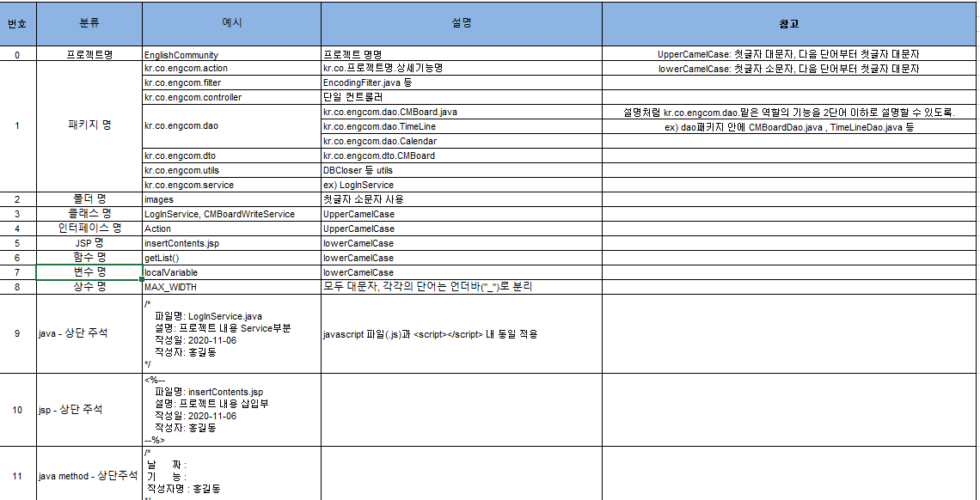
11
코딩 스타일 정의서

Slide 49
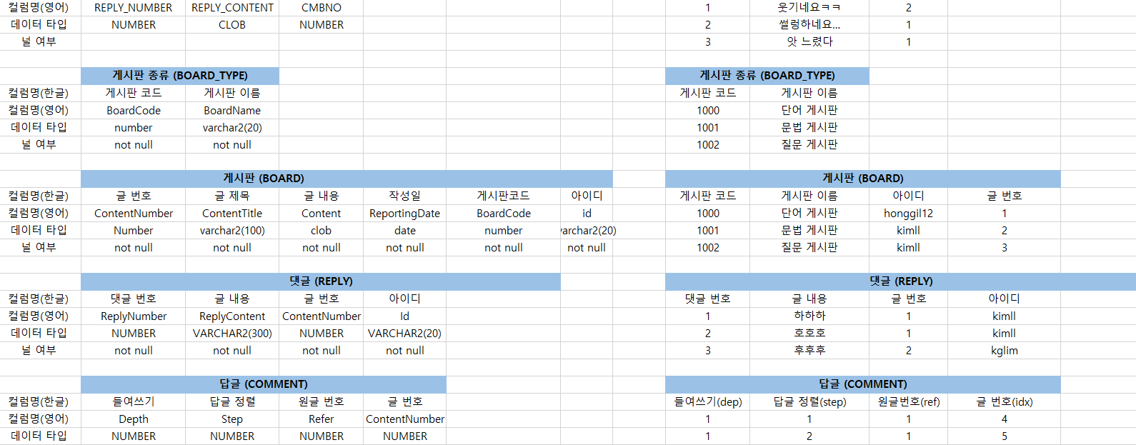
12
예시 데이터

Slide 50
13
English Community
시연 ^^

Slide 51
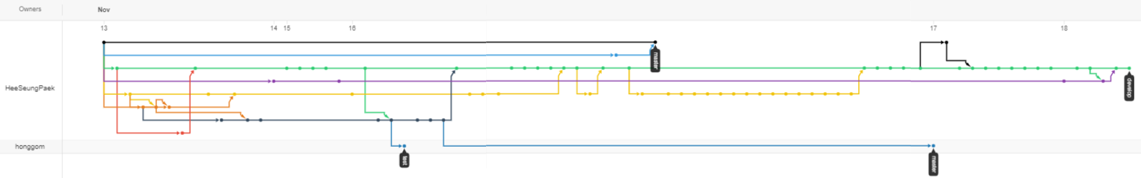
14
형상관리
Git Hub
https://github.com/HeeSeungPaek/EnglishCommunity.git

Slide 52
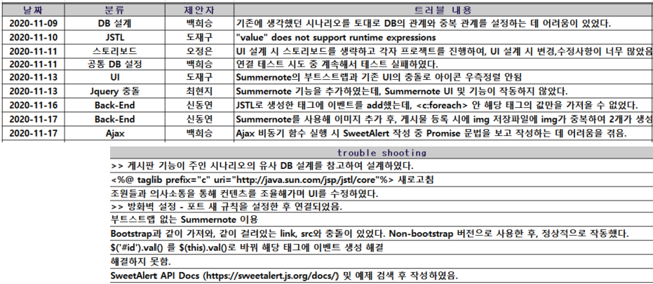
15
트러블 슈팅

Slide 53
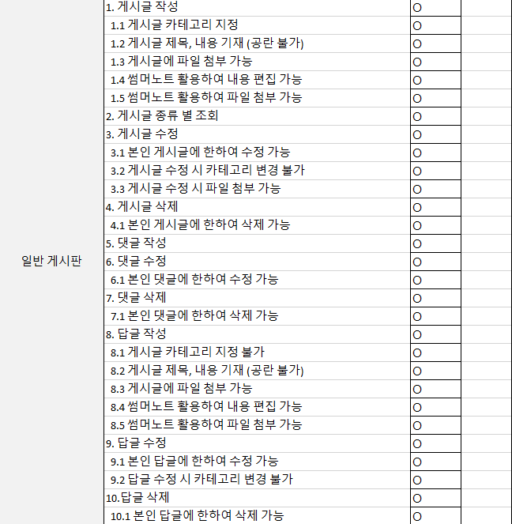
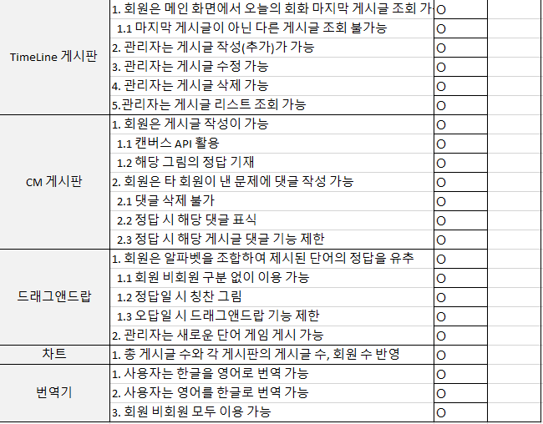
16
프로토타입 체크리스트

Slide 54
17
프로젝트 후기
도재구`
>> 다들 열심히 해주어서 감사합니다 ^^;
백희승
>> 다들 각자의 위치에서 열심히 해줘서 감사합니다~
변재홍
>> 3분 편할라고 3일 고생하네.
신동연
>> 만들 때는 어렵지만 내가 만든게 눈으로 보이니 신기하다.
오정은
>> 끝났당 ･:*三( o'ω')o
최현지
>> 남은 하루는 다들 푹 쉬시길.. 수고했어요!

Slide 55
감사합니다.

